Slide 1
§ 7. Сельское хозяйство и положение крестьян в первой половине XIX в.

Slide 2
Проверка д/з с помощью QR

Slide 3

План урока
1. Изменения в сельском хозяйстве
2. Положение крестьян и причины реформ П. Д. Киселёва
3. Реформа П. Д. Киселёва в государственной деревне
4. Инвентарная реформа

Slide 4
1. Изменения в сельском хозяйстве

Slide 5
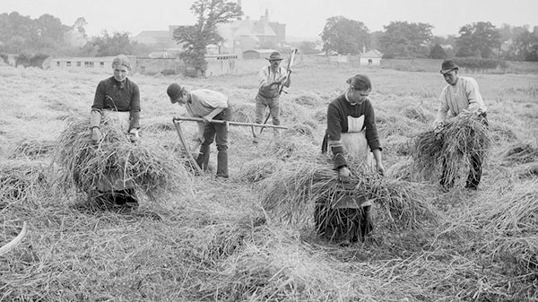
Специализация сельского хозяйства

Slide 6
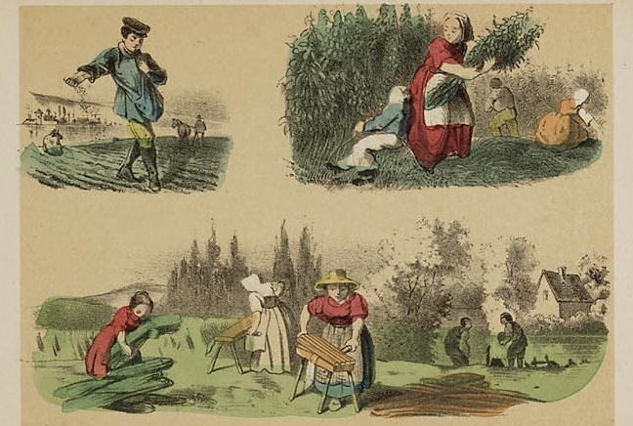
Культивация конопли

Slide 7
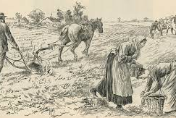
Сбор картофеля

Slide 8
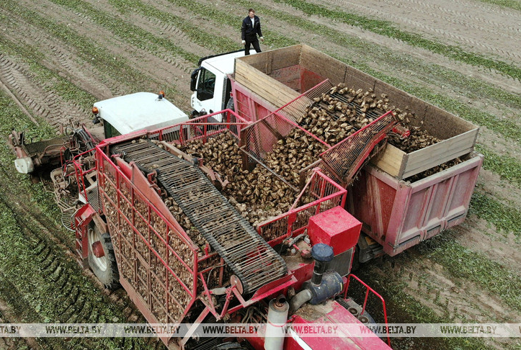
Сахарная свекла

Slide 9
Прочие изменения
Механизация сельского хозяйства (использование машин)
Использование удобрений
Проникновение капиталистических отношений

Slide 10
2. Положение крестьян и причины реформ П. Д. Киселёва

Slide 11
Состав крестьян к 1845 г.

Slide 12
Крестьяне
Государственные
Помещичьи
Принадлежали государству
Работали на государство
Могли сдаваться в аренду
Выполняли повинности, определённые государством
Принадлежали помещикам
Не обладали правами
Помещики определяли виды повинностей
Проживали на земле помещика

Slide 13
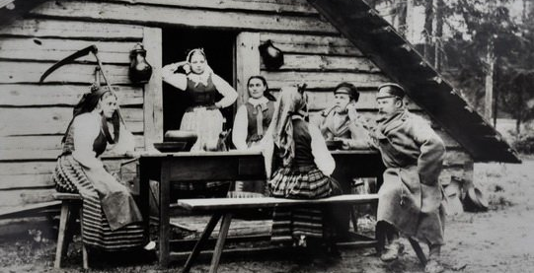

Slide 14
Основные виды повинностей
Чинж (денежный налог)
Барщина
Обязательные строительные работы
Работы в качестве прислуги в имении помещика

Slide 15
Права помещика
Назначать формы и виды повинностей
Право продавать, заглаживать, проигрывать в карты, сдавать в аренду
Право физического насилия к крестьянам
Распоряжение жизнью и собственностью крестьян

Slide 16
Права крестьян

Slide 17
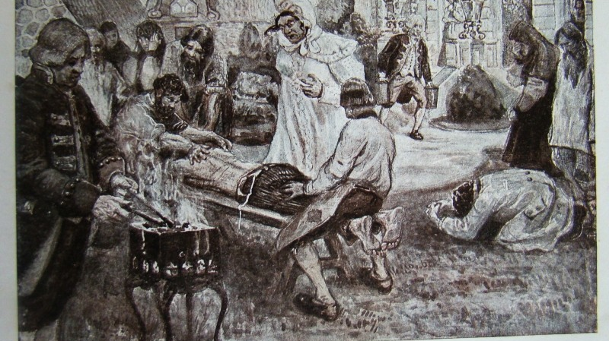

Slide 18
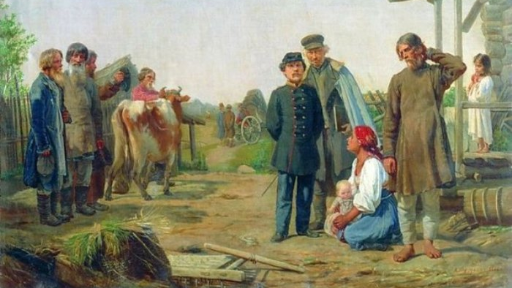

Slide 19
Причины реформ П. Д. Киселёва
Усиление крепостного права
Экономическая отсталость деревни
Слишком высокие налоги и повинности крестьян
Желание поднять эффективность сельского хозяйства

Slide 20
3. Реформа П. Д. Киселёва в государственной деревне

Slide 21
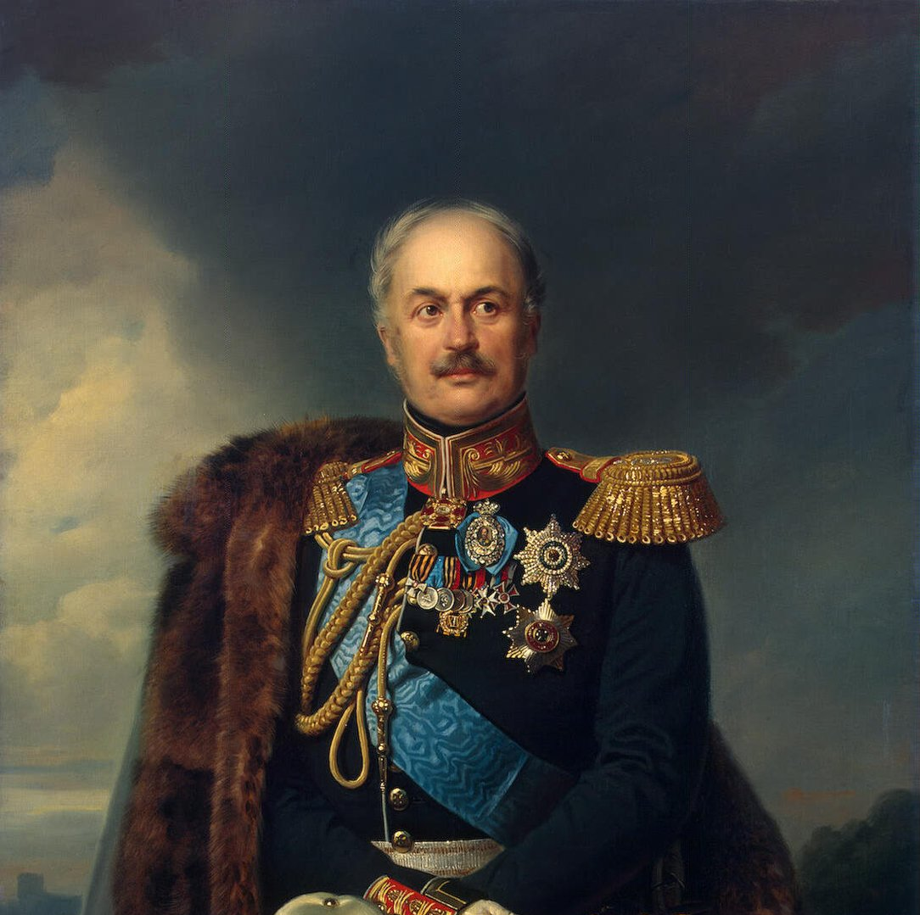
П. Д. Киселёв
Министр государственных имуществ Российской империи

Slide 22
Основные мероприятия в государственной деревне
Создание сельских общин – органов самоуправления крестьянства
Опись государственного имущества и систематизация повинностей
Перевод крестьян с барщины на чинж
Наделение крестьян «гражданскими свободами»
Запрет на сдачу крестьян в аренду

Slide 23
4. Инвентарная реформа

Slide 24
Основные положения
Регулирование размеров крестьянских наделов и повинностей
Запись повинностей в инвентарные книги
Помещикам запрещалось изменять формы и размер повинностей

Slide 25
Контроль знаний
Ответы на вопросы по QR

Slide 26

Д/З. Знать определение следующих понятий
Черта еврейской оседлости
Подушный налог
Разбор шляхты
Конфессия
Сословие
Автономия
Конфискация
Аграрный вопрос
Филоматы и филареты
Рекрутская повинность
План Огинского
Полоцкий церковный собор

Slide 27

Тест, д/з, отметки, онлайн-урок

